Slide 1
Úvod do pedagogiky
Rodina, problémová rodina, rodina a škola

Slide 2
Rodina
Definice
Přirozené prostředí
Základní tabu

Slide 3
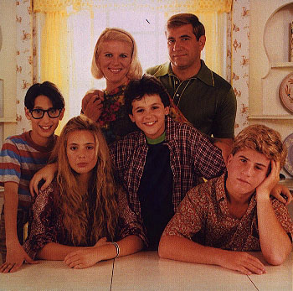
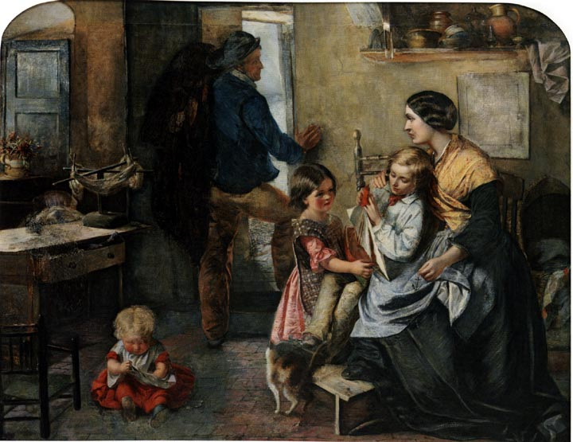
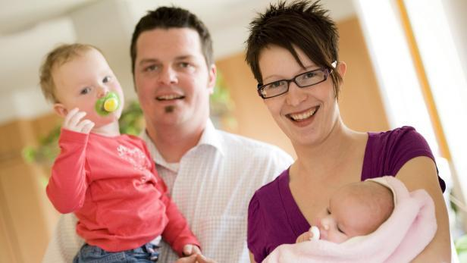
Proměny rodiny

Slide 4
Proměny rodiny
Tradiční rodina
patriarchální, vícegenerační
soběstačná z hlediska produkce statků
náboženský charakter
Moderní rodina
1. demografická revoluce: od vysoké porodnosti a úmrtnosti k nízké
komplementární role muže a ženy
nukleární manželská rodina
Postmoderní rodina
2. demografická revoluce: pokles porodnosti, kohabitace, růst rozvodovosti, děti mimo manželství
Nové typy nerodinných uspořádání
legitimizace sexu mimo manželství
proměny mužských a ženských rolí

Slide 5
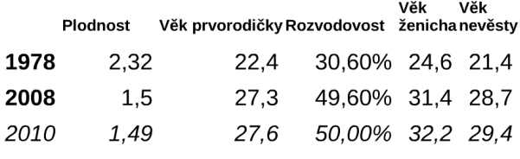
Rodina a její proměny
Jak se v posledních desetiletích proměnila česká rodina? Zformulujte alespoň 5 demografickcýh trendů

Slide 6
Proměna funkcí rodiny
Ekonomicko-zabezpečovací
Biologicko-reprodukční
Výchovně-socializační
Emocionálně-ochranná
Konec rodiny?
- už v Platónových úvahách
- komunistická avantgarda (např. S.K. Neumann)
- postmoderní individualismus

Slide 7
Pásma funkčnosti rodiny
Funkční rodina
Problémová rodina
Dysfunkční rodina
Afunkční rodina

Slide 8
Interpretace funkčnosti rodiny
Analýza dětské kresby

Slide 9
Rodina a škola
J. Coleman (60. léta 20. stol.): sociální a rodinné zázemí má hlavní vliv na výsledky dítěte ve škole i na jeho profesní kariéru
Coleman srovnával různé typy škol a zjistil, že nejúspěšnější jsou katolické školy
PISA: závislost výsledků dětí v čtenářské, matematické a přírodovědné gramotnosti na charakteristikách rodiny
  ČR: vzdělání matky predikuje školní úspěšnost
  Teoretické explanace:
  Sociální kapitál (Coleman)
  Kulturní kapitál (Bourdieu)
  Jazyková socializace (Bernstein)

Slide 10
Sociální kapitál
příslušnost k fungující rodině, komunitě či společenství, ve kterých existuje vysoká míra důvěry a kde existují jasně vyjádřené normy, doprovázené defektivními sankcemi. Příslušnost k takové sociální struktuře je přitom zvláště důležitá pro děti a adolescenty a má klíčový pozitivní vliv na jejich vzdělávací dráhu

Slide 11
Kulturní kapitál
Kulturní kapitál je dovednost, která plyne z kulturní kvality prostředí, v němž člověk vyrůstá.
Děti z vyšších společenských vrstev pocházejí z jiného kulturního prostředí než děti z nižších společenských vrstev. Mají vyšší úroveň kulturního kapitálu, kterou „zdědily" po svých rodičích. V průběhu výchovy získávají lingvistické schopnosti a kulturní znalosti, které jsou předpokladem jejich úspěchu ve škole. Tuto jejich vybavenost, tyto jejich výhody škola nejen že oceňuje a ony jsou díky ní na její půdě úspěšné, ale také ji transformuje do podoby jejich osobních zásluh, takže je škola vzhledem ke studentům z dělnické třídy definuje jako nadané a schopné.
děti z vyšších společenských vrstev jsou podle Bourdieuovy teorie díky prostředí, v němž vyrostly, více obeznámeny s dominantní kulturou, vyznají se v ní a orientují se v jejích pojmech, škola pak tuto jejich obeznámenost zhodnocuje a na jejím základě tyto děti dosahují lepších školních výsledků, než jakých dosahují děti pocházející z nižších společenských vrstev

Slide 12
Jazykový kód
omezený jazykový kód
rozvinutý jazykový kód

Slide 13
Ptáčata: analýza rodinného prostředí
http://www.ceskatelevize.cz/porady/10267754387-ptacata-aneb-nejsme-zadna-becka/210572231010001-sami-spolu/

Slide 14
Ptáčata: analýza rodinného prostředí
1) Jaké děti jsou v dokumentu? Co to znamená „děti z okraje společnosti“?
2) Co to znamená být Rom?
3) Jaké jsou výhody a nevýhody zahájení školního roku školou v přírodě?
4) Na základě videa zkuste charakterizovat rodinné prostředí žáků z hlediska
  struktury rodiny
  zaměstnanosti rodičů
  hodnotové orientace
  kulturního kapitálu – knihy, ICT, kultura ve volném čase
  jazykového kódu
  finanční gramotnosti

Slide 15
Otázky
Definujte rodinu.
Jak byste popsali proměny rodiny v posledních desetiletích?
Jaká jsou pásma funkčnosti rodiny dle Dunovského?
Je funkčnost rodiny vždy ke všem dětem v rodině stejná? Uveďte příklad.
Jaké jsou výhody a jaká rizika diagnostiky rodiny skrze projektivní techniku dětské kresby rodiny?
Na základě dokumentu Ptáčata zkuste popsat, co charakterizuje „děti z okraje společnosti“.

